Slide 1
Західноукраїнська народна республіка

Slide 2
Завдання уроку
Розкрити процес утворення ЗУНР;
Визначити історичне значення Злуки УНР та ЗУНР;
Вчитися працювати з історичними джерелами, робити висновки;
Розуміти необхідність єднання українського народу

Slide 3
План
Проголошення Західноукраїнської народної республіки ( ЗУНР ).
Північна Буковина,Хотинщина,Закарпаття.
Декларація про об»єднання українських земель в єдину державу.
Україно – польська війна

Slide 4
Опорні поняття і дати
Опорні поняття:
ЗУНР;
День соборності;
Акт злуки;
Опорні дати:
13.11.1918р. – проголошення ЗУНР;
22.01.1919р. – акт злуки ( об»єднання ) УНР та ЗУНР;

Slide 5
Проблемне завдання
Які причини поразки Західноукраїнської республіки?

Slide 6
Актуалізація опорних знань
До складу якої держави входили західноукраїнські землі напередодні Першої світової війни?
В якому напрямку розвивався український національний рух на західноукраїнських землях в роки Першої світової війни та в період Української революції?
Чи порушувалося питання про долю західноукраїнських земель під час укладення Брест – Литовського мирного договору? Яке рішення було прийнято?
Яка держава після розпаду Австро – Угорщини претендувала на західноукраїнські землі?

Slide 7
Висновки
Питання про західноукраїнські землі було одним з головних на переговорах у Бресті. Центральна Рада вимагала включення західноукраїнських земель до складу УНР.
Німеччина та Австро – Угорщина погодилися передати УНР більшу частину Холмщини та Підляшшя.
Іншим західноукраїнським землям надавалася автономія.
На західноукраїнські землі претендувала Польща, яка утворилася після розпаду Австро – Угорщини.

Slide 8
Проголошення Західноукраїнської народної республіки ( ЗУНР ).
16.10.1918р. – маніфест австрійського уряду про перебудову держави на федеративних засадах
18.10.1918р. – утворення у Львові Української національної ради
01.11.1918р. – початок україно – польської війни
19.10.1918р. – постанова Української національної ради про об»єднання українських земель в Українську державу
11.11.1918р. – утворення уряду – Державного секретаріата на чолі з К.Левицьким.
13.11.1918р. – проголошення ЗУНР

Slide 9
Маніфест Української національної ради
19 жовтня УНРадою було прийнято Маніфест, в якому вона проголосила:
«1. Ціла українська етнографічна область в Австро-Угорщині, зокрема Східна Галичина з граничною лінією Сяну з влученням Лемківщини, північно-східна Буковина з містом Чернівці, Стородинець і Серет та українська полоса північно-східної Угорщини — творить одноцільну українську територію.
2. Ся українська національна територія уконститовується отсим як Українська держава ...
3. Взивається всі національні меншости ... негайно вислати своїх представників до Української Національної Ради в кількості, відповідуючій їх числу населення.
4. Українська Національна Рада виготовить Конституцію для утвореної сим способом держави на основах: загального, рівного, таємного і безпосереднього права голосування з пропорціональним заступництвом, з правом національно-культурної автономії...»
Чому в І пункті маніфесту зазначалися саме ці землі, які повинні увійти до складу української держави?
Як передбачалося розв»язати питання національних меншин?

Slide 10
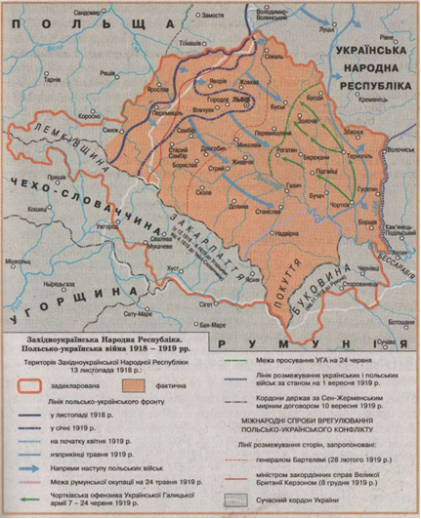


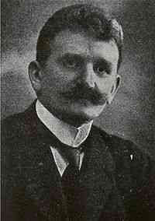
Євген Омелянович Петрушевич

Slide 11
Система управління ЗУНР
Національна Рада
( вищий законодавчий орган влади ЗУНР )
Президент ЗУНР
Державний секретаріат
( уряд ЗУНР)
Органи місцевого управління

Slide 12
Внутрішня політика ЗУНР
Початок аграрної реформи : земля, яка належала крупним землевласникам ( в основному полякам ), переходила у власність держави; планувалося наділення землею малоземельних і безземельних селян.
Збереження законодавства Австро – Угорщини.
Створення жандармерії та збройних сил – Української Галицької Армії ( УГА ).
Уряд ЗУНР придушував виступи робітників і селян, незадоволених політикою уряду.

Slide 13
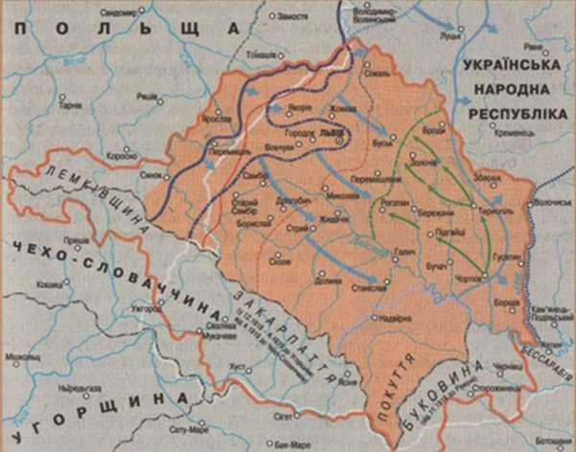
Міжнародне становище ЗУНР
Національна Рада висунула свої претензії на Східну Галичину, Лемківщину, північно – західну частину Буковини, Закарпаття. Це загострило відносини ЗУНР з Польщею.
Польща висунула територіальні претензії до ЗУНР, окупувала частину західноукраїнських земель, а 5 листопада 1918 р. почалася війна Польщі і ЗУНР.
21 листопада поляки захопили Львів.

Slide 14
Декларація про об»єднання українських земель в єдину державу.
01.12.1918р. – укладення попереднього «Договору про злуку» між ЗУНР та УНР.
03.01.1919р. – Українська національна рада затвердила проект договору та направила делегацію з представників Галичини, Буковини та Закарпаття у Київ.
22.01.1919р. – проголошення Декларації про об»єднання УНР та ЗУНР ( Акт злуки ), яку повинні були затвердити Установчі збори.
Пригадайте, а яка ситуація складалася для Директорії та ЗУНР на момент укладення Акта злуки?
«Задзвонили срібні дзвони в Україні,
Аж по світі по широкім стало чути:
«Зустрічайте Воскресіння день! Віднині
Навік – віки Україні вільній бути!»
Зашумів відвічний Київ прапорами,
Розлилась народу повідь по Подолі,
На майдані, на Софійськім, з корогвами
Зустрічала Україна свято волі.
Україно, нездоланна вища Мати
Володимира, Богдана і Тараса.
Бог тобі призначив жити, не вмирати,
Бути світові як захист і окраса.»
В.Переяславець. Дзвони в Україні
Яке історичне значення мав Акт злуки УНР та ЗУНР?
Чи відбулося справжнє об»єднання українських земель в єдину державу?

Slide 15
Україно – польська війна
Лютий 1919р. – наступ УГА.
Втручання Антанти в україно – польський конфлікт, початок переговорів.
Відновлення боєздатності польської армії.
Травень 1919р. – наступ польської армії.
На початку червня 1919р. польські війська контролювали майже всю територію Галичини.
7 – 28 червня 1919р – Чортківська офензива УГА.
Перегрупування польських військ під командуванням Ю.Пілсудського. Наступ польських військ.
16 – 18 липня 1919 року рештки УГА перейшли р.Збруч.
Східна Галичина опинилася під польською окупацією

Slide 16
Північна Буковина,Хотинщина,Закарпаття.
Опрацювати п.2 §20 і визначте:
Які революційні події відбулися в Північній Буковині, Хотинщині, Закарпатті наприкінці 1918р. – на початку 1919р.?
Яка була мета цих революційних виступів?
Які підсумки визвольних змагань в Північній Буковині, Хотинщині, Закарпатті наприкінці 1918р. – на початку 1919р.?

Slide 17
ПОЛЬЩА
загарбання Східної Галичини;
Рішенням ради Антанти ( 14.03.1923р.) Сх.Галичина включена у склад Польщі
Поглинання території ЗУНР різними країнами
ЗУНР
Закарпаття за умовами Сен – Жерменського договору 10.09.1919р. включене до складу ЧЕХО - СЛОВАЧЧИНИ
Північна Буковина за умовами Сен – Жерменського договору 10.09.1919р. Включене до складу РУМУНІЇ

